Slide 1
在无人机轨迹生成中，通常需要限制速度、推力和姿态角速率（如横滚和俯仰速率），以确保飞行器不会超过物理承受能力。确保在生成无人机轨迹时能够满足其物理性能和动态限制。这些计算帮助无人机在执行过程中保持稳定和安全。
5.1从参考状态计算相关最大值
在第四章的高层控制中，控制器会输出参考轨迹点（样本点）的期望状态，包括位置、速度、加速度 加加速度 。5.1节的计算则基于这些状态，进一步生成在当前轨迹点所需的速度、推力和横滚和俯仰体率控制参数。因此，第五章的计算为第四章的高层控制提供了关键的限制条件，确保无人机能够沿着期望轨迹平稳运行。

Slide 2

Speed and Collective Thrust
计算当前参考速度向量的范数就可以得到无人机在该点的瞬时速度。
集体推力可计算为

Slide 3



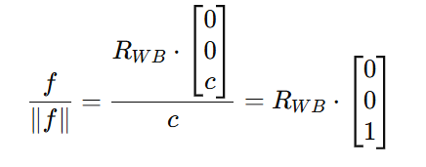
Roll and Pitch Rate Norm
我们在世界坐标中引入所需的加速度矢量为
将集体推力从机体坐标系转换到了世界坐标系为f
因为旋转矩阵是正交矩阵，且满足
，因此它不会缩放或拉伸向量。
所以
又因为
所以

Slide 4

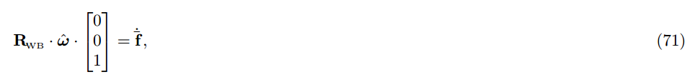

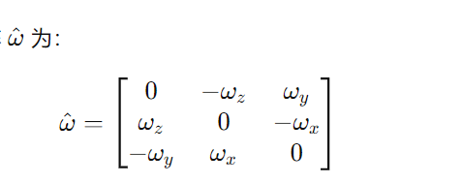
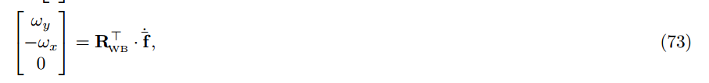
Roll and Pitch Rate Norm
对此求导
又因为：
可以得到：
左乘转置得到：

Slide 5
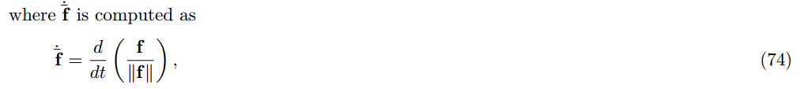
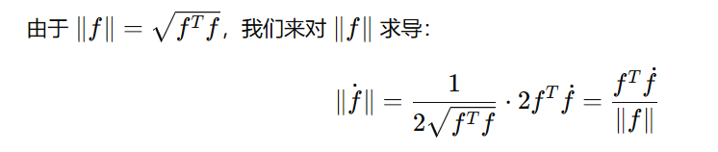

Roll and Pitch Rate Norm
所以74等价于：
j是表示加速度的导数 即加加速度（jerk）

Slide 6
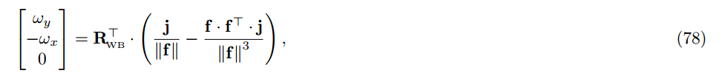
Roll and Pitch Rate Norm
将77式子 带入到73中得到：
又因为：
所以：
化简的：

Slide 7
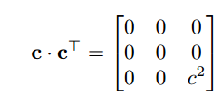
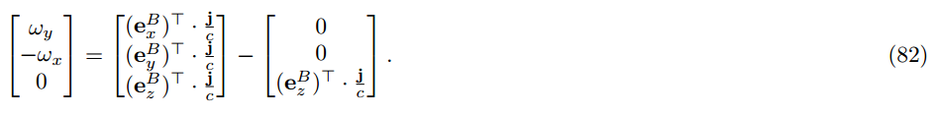
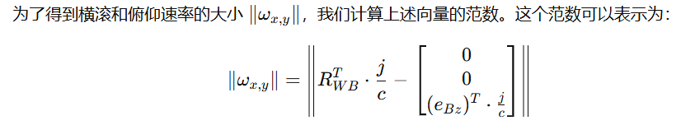
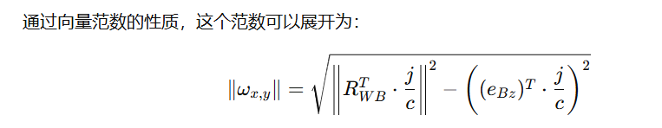
Roll and Pitch Rate Norm
又因为：
所以：

Slide 8
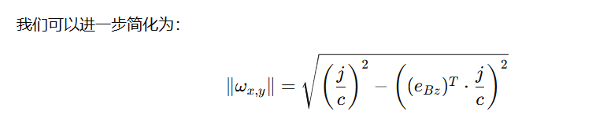

Roll and Pitch Rate Norm
是
最终我们可以计算出横摇和俯仰体率的范数为：

